Slide 1
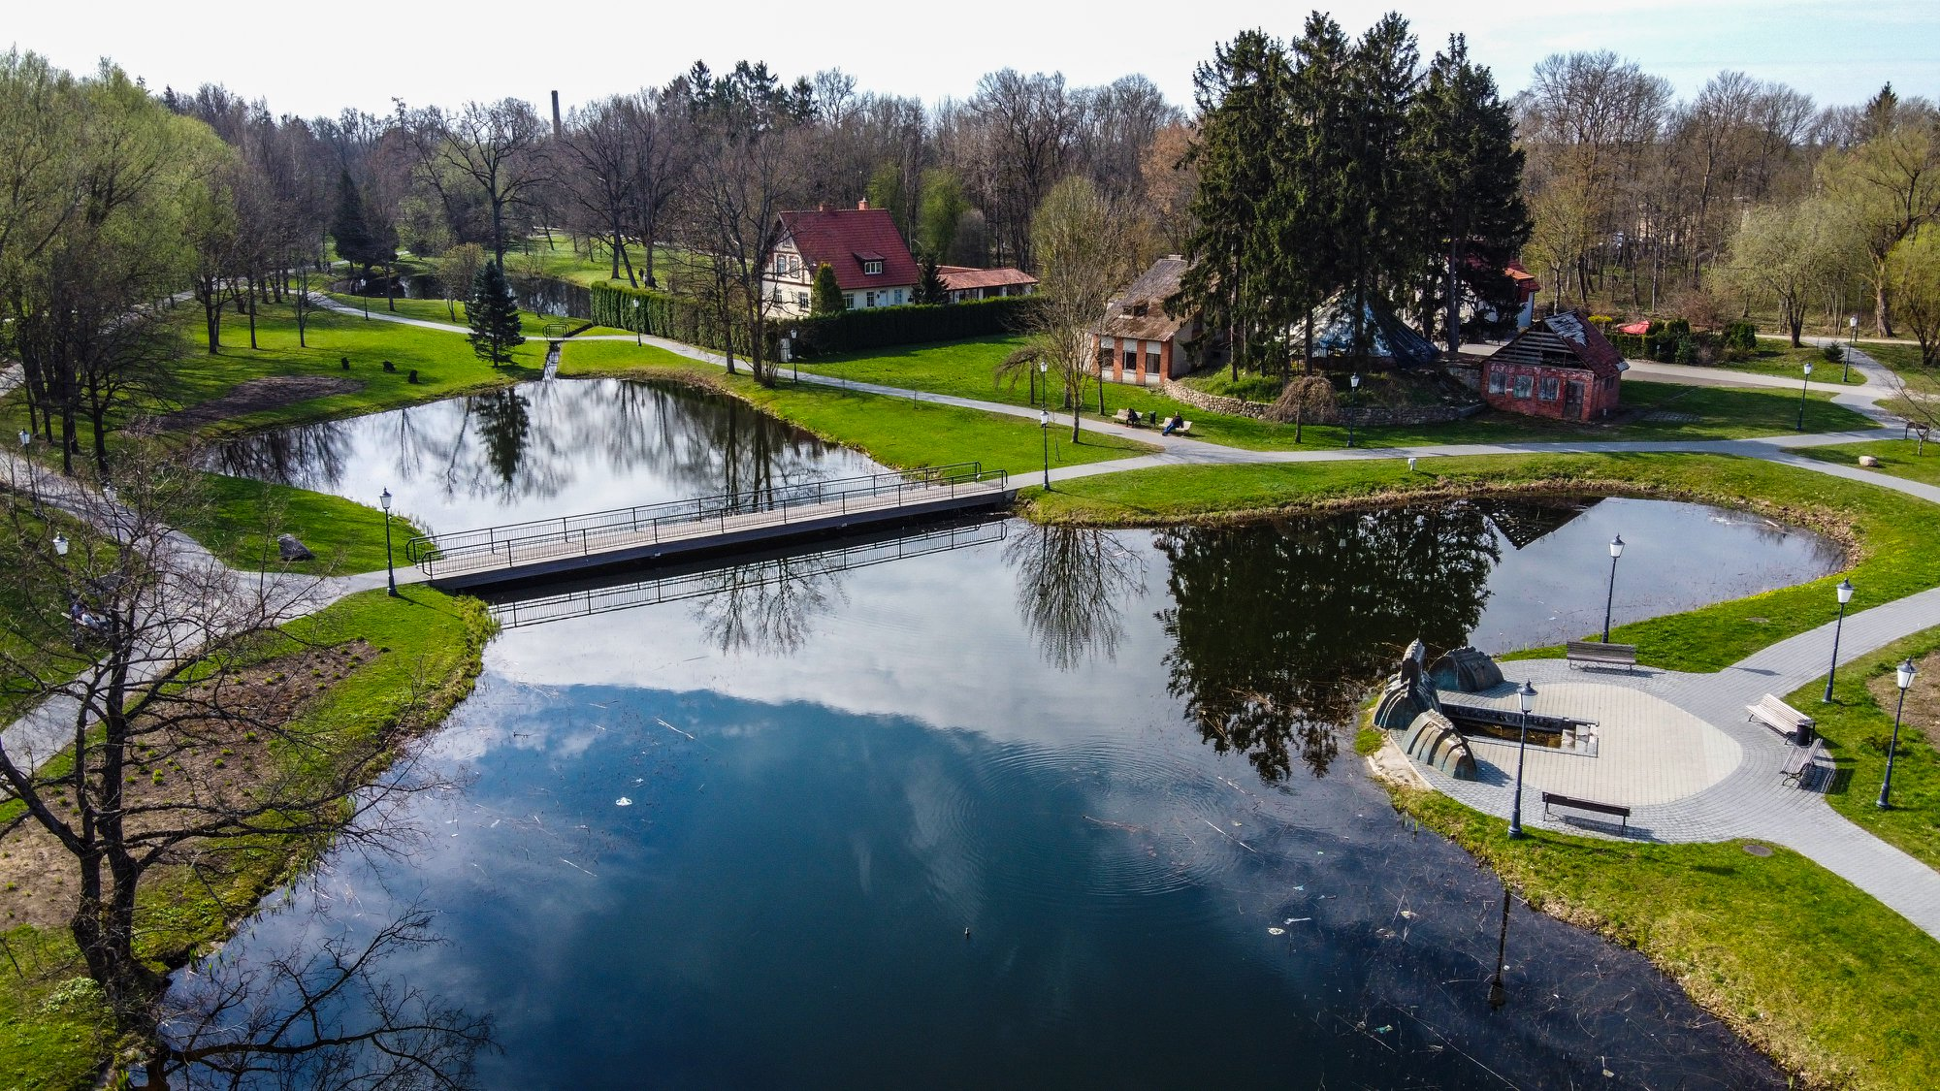
ŠILUTĖS RAJONO SAVIVALDYBĖS MERO - TARYBOS 2020 M. VEIKLOS ATASKAITA

Slide 2
BENDRIEJI ŠALIES RODIKLIAI 2020 M.
Minimali mėnesinė alga 607 Eur
Vidutinė senatvės pensija 399 Eur
Vaiko pinigai 60 Eur
Vidutinė socialinė pašalpa 83,2 Eur

Slide 3
GYVENTOJŲ SKAIČIAUS POKYTIS

Slide 4
GIMSTAMUMAS

Slide 5
EMIGRACIJA

Slide 6
NEDARBO LYGIS

Slide 7
VIDUTINIS DARBO UŽMOKESTIS (BRUTO)

Slide 8
TIESIOGINĖS UŽSIENIO INVESTICIJOS MLN. EUR

Slide 9
PER METUS ĮREGISTRUOTA MAŽŲ IR VIDUTINIŲ ĮMONIŲ SKAIČIUS VNT.

Slide 10
TURISTŲ SKAIČIUS APGYVENDINIMO ĮSTAIGOSE

Slide 11
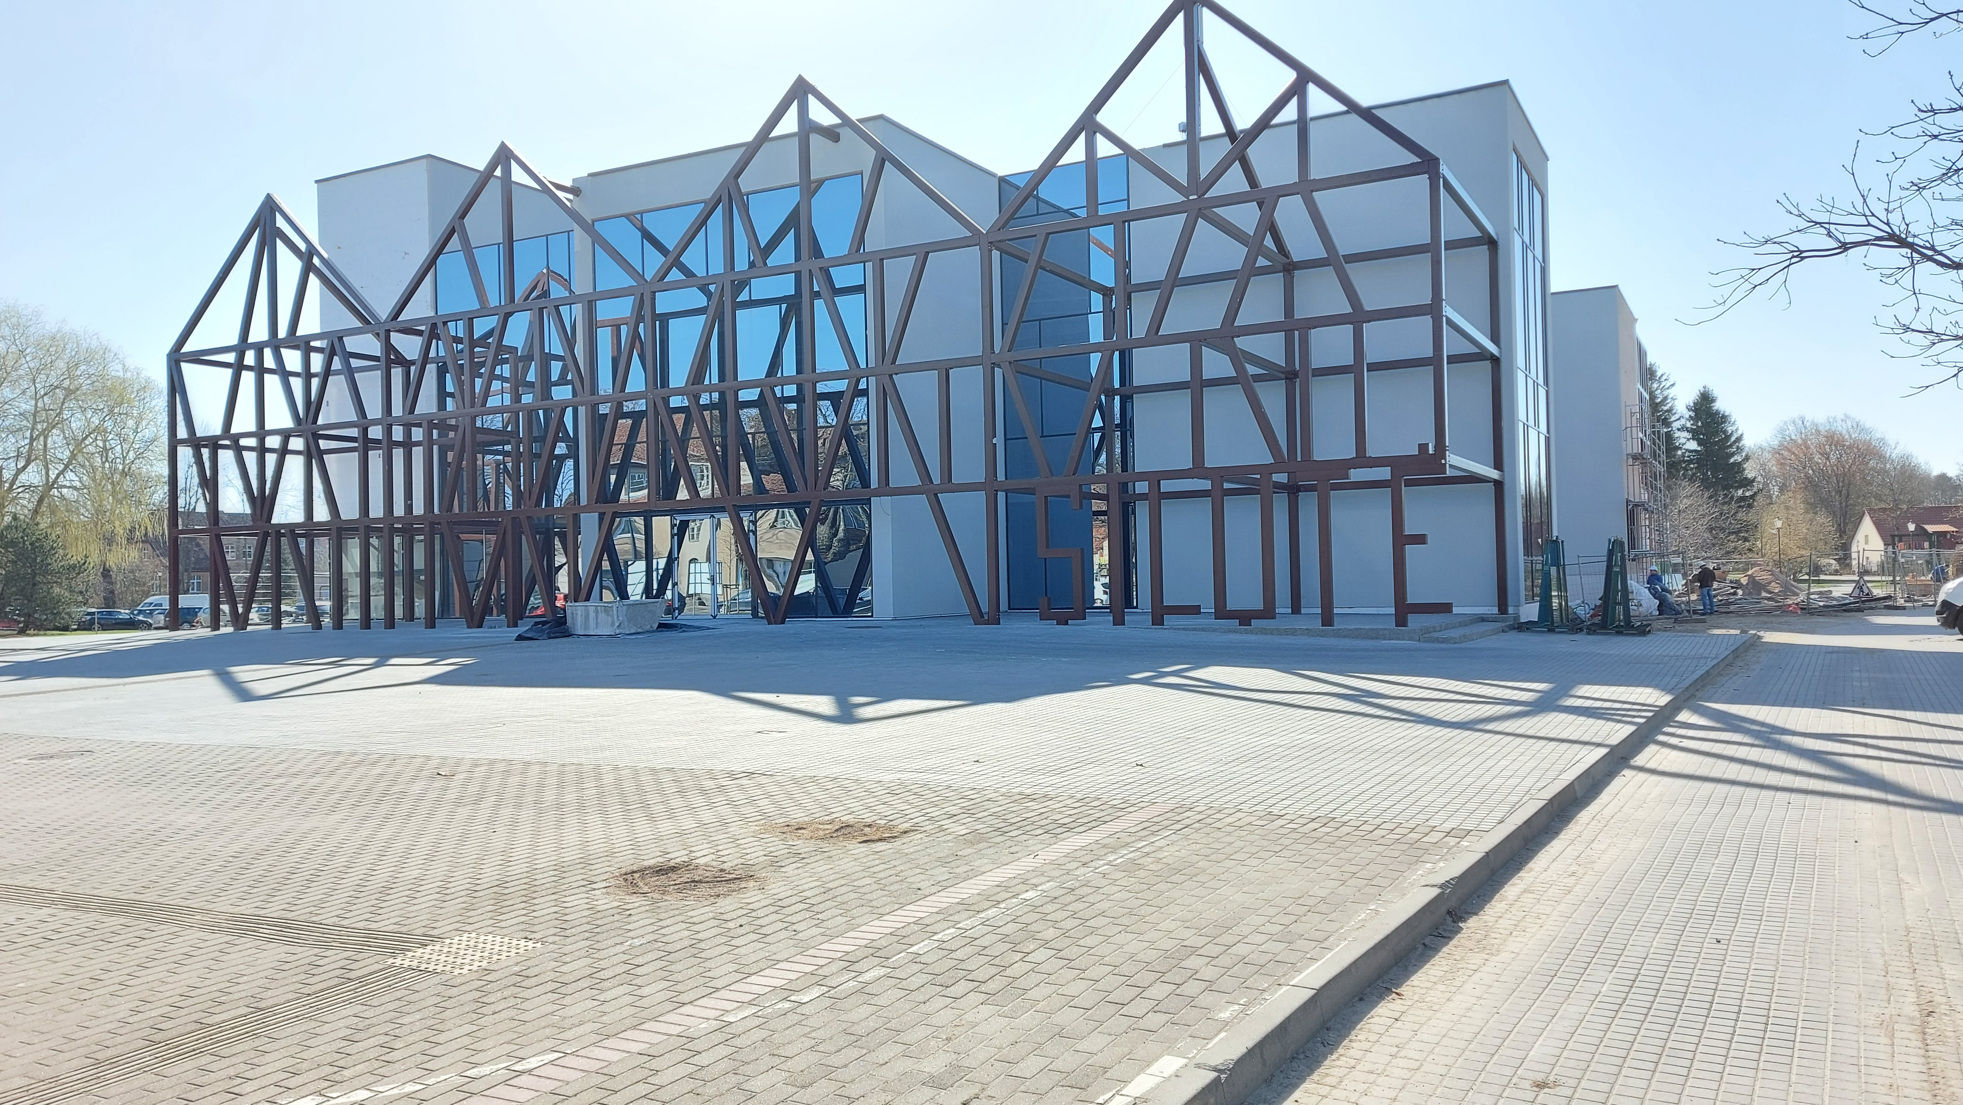
KULTŪROS IR PRAMOGŲ CENTRO REKONSTRUKCIJA
Per 2020 įgyvendinta:
  Atnaujintas fasadas.
  Įrengta šildymo ir vėdinimo įranga.
  Perplanuotos vidaus erdvės.
Projekto vertė 5 500 000 Eur.

Slide 12
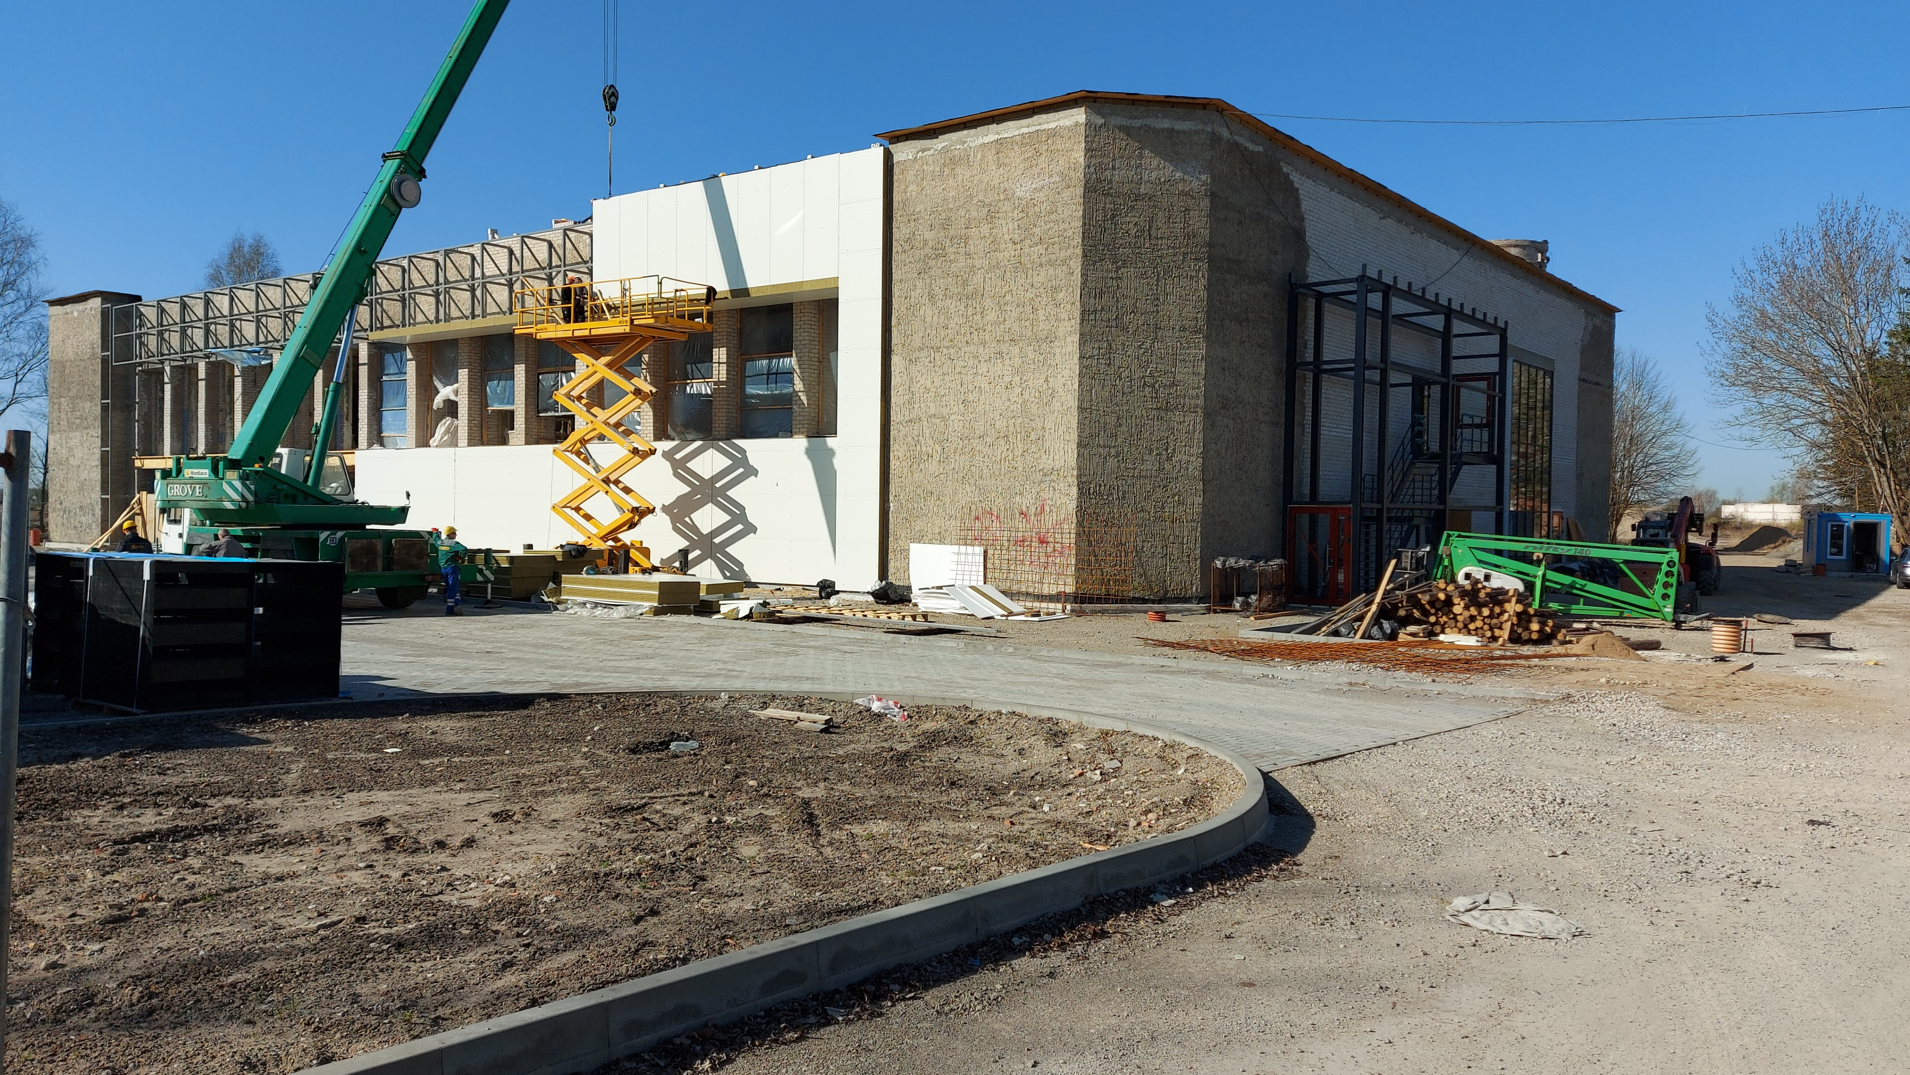
ŠILUTĖS SPORTO KOMPLEKSO STATYBA
Per 2020 m. įgyvendinta:
  Tvarkomas pastato fasadas.
  Išbetonuotas baseinas.
  Įrengtos treniruočių salės.
  Įrengta parkavimo aikštelė.
Projekto vertė 6 600 000 Eur.

Slide 13
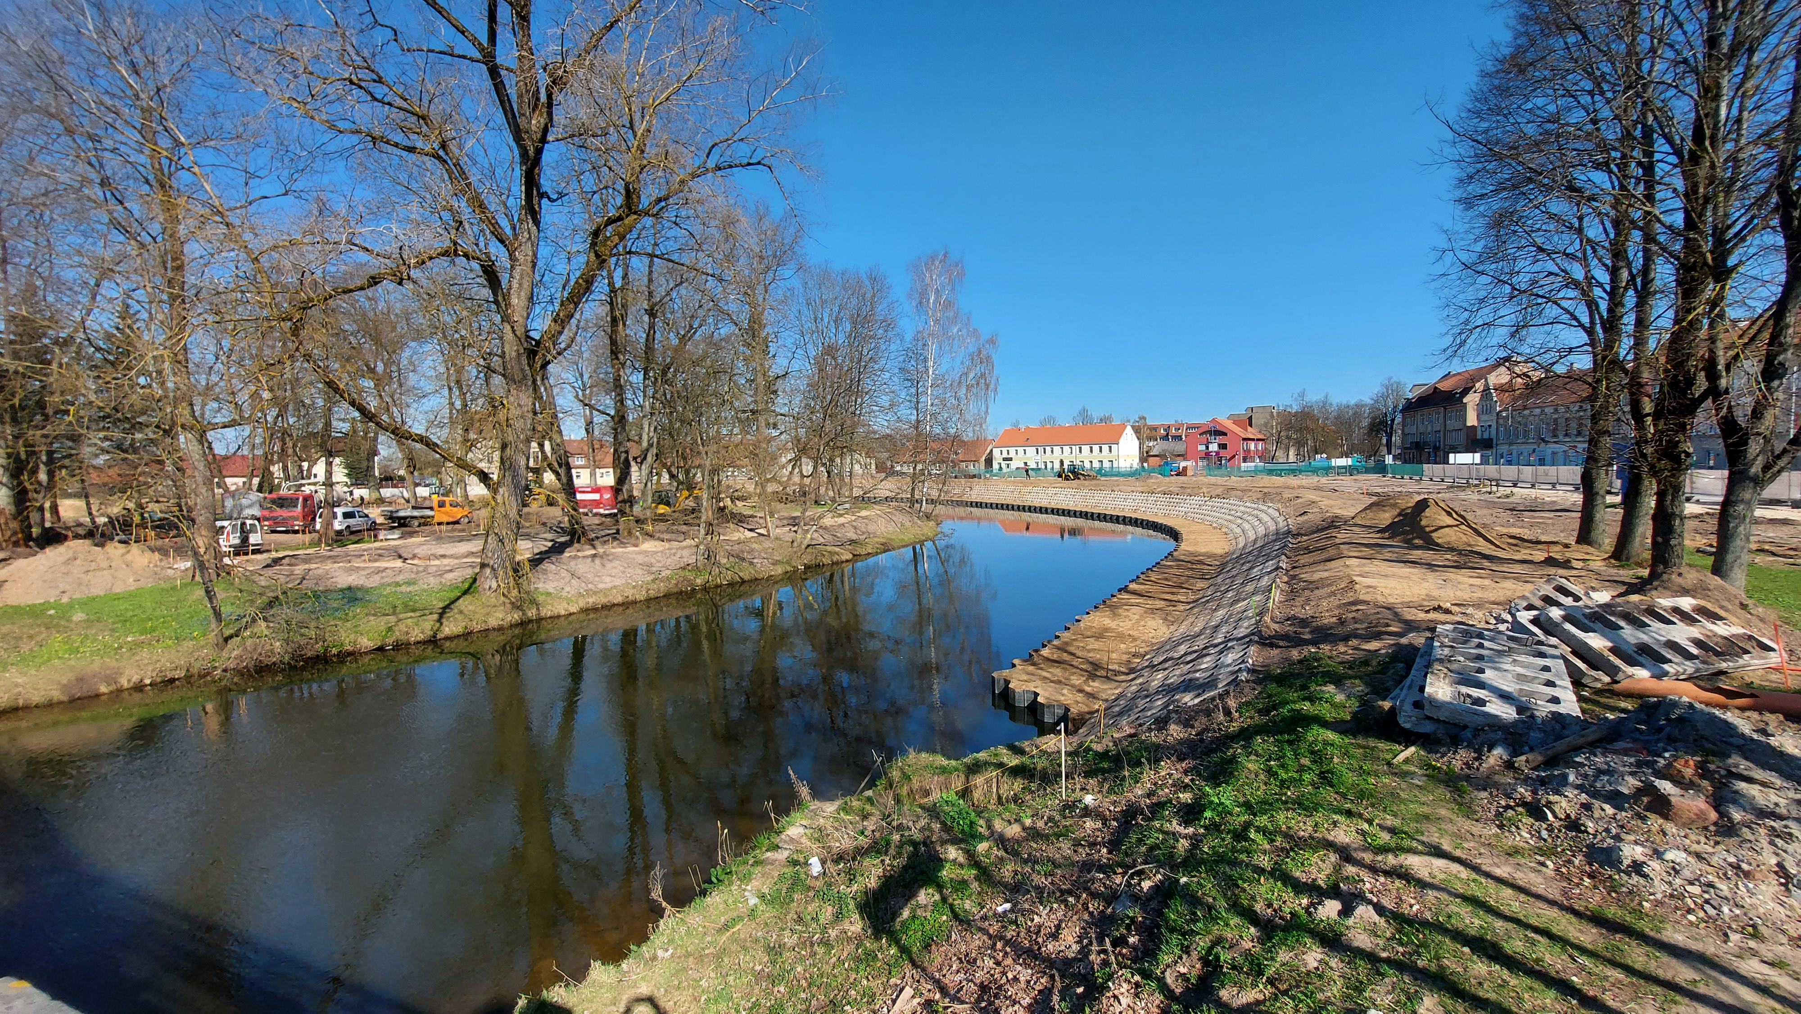
ŠILOKARČEMOS KVARTALAS
Per 2020 m. įgyvendinta:
  Tvarkomas Šyšos pylimas.
  Sutvarkyta Žuvų gatvė.
  Tvarkomas kilpos parkas, įrenginėjami pėsčiųjų takai.
  Bendra projekto vertė
  4 500 000 Eur.

Slide 14
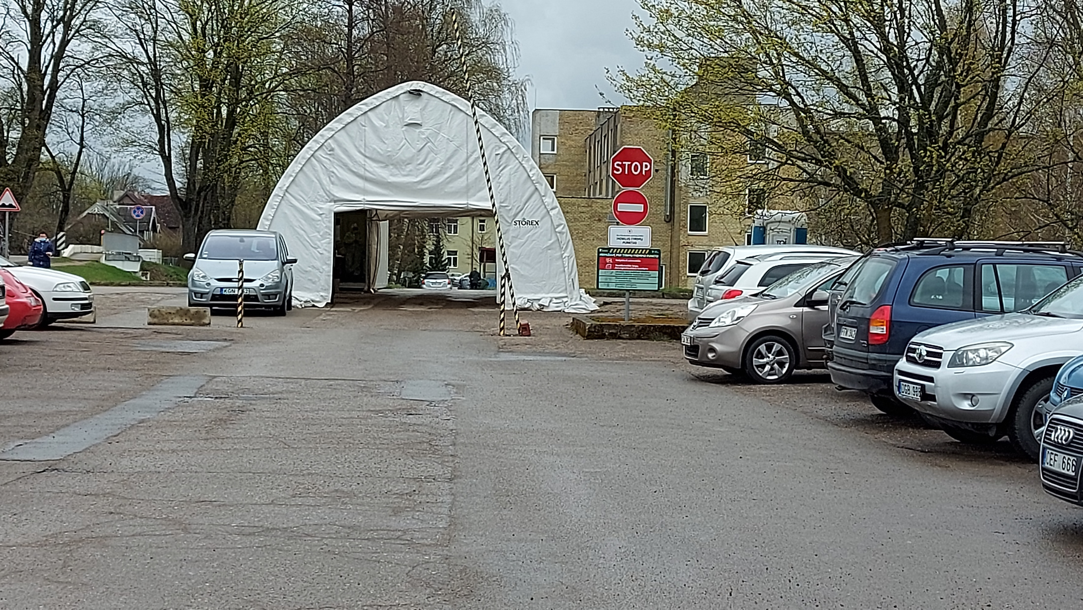
COVID-19 PANDEMIJOS VALDYMAS
Šilutės ligoninėje buvo įkurtas Covid-19 skyrius.
Šilutė viena pirmųjų iš mažųjų savivaldybių atidarė mobilų patikros punktą.
Per 2020 metus atlikta daugiau kaip 20 000 PGR tyrimų.

Slide 15
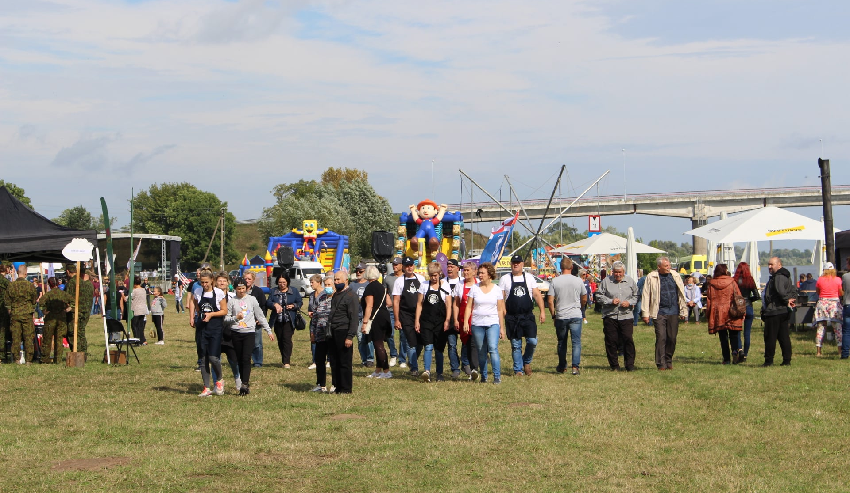
STRATEGINIAI RENGINIAI
Šilutės rajono savivaldybės taryba 2020 metais patvirtino 33 strateginius renginius.
Dėl Covid-19 pandemijos didžioji dalis renginių neįvyko arba įvyko tik iš dalies.

Slide 16
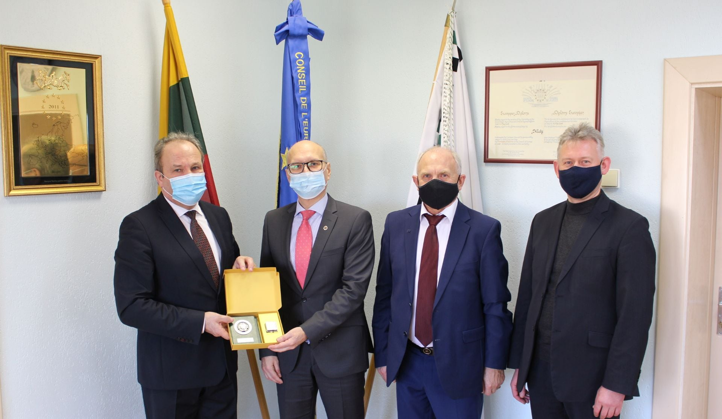
REIKŠMINGI APDOVANOJIMAI
Savivaldybės merui įteiktas specialus ženklas už nuopelnus sienos apsaugos tarnybai.

Slide 17
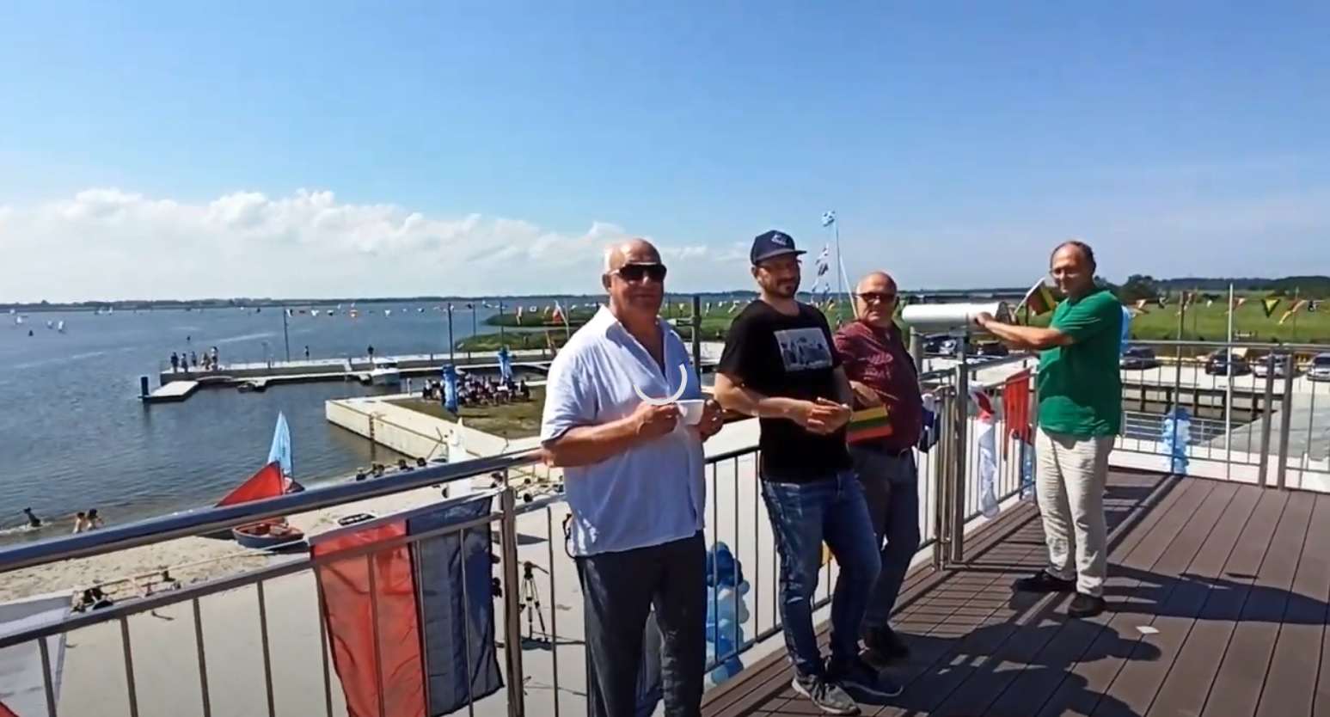
UŽSIENIO PARTNERIAI
2020 metais įvyko vienintelis susitikimas su užsienio partneriais:
Kolobžege, Lenkijoje, dalyvauta buriavimo centro atidaryme.

Slide 18
MERO POTVARKIAI
Savivaldybės meras 2020 m. išleido 80 potvarkių. Iš jų:
4 – dėl darbo grupių ir komisijų sudarymo.
12 – dėl Tarybos posėdžių sušaukimo ir darbotvarkių sudarymo.
3 – dėl įgaliojimų suteikimo.
16 – dėl padėkų suteikimo.
27 – dėl vykimo į komandiruotes.
18 – kitais klausimais.

Slide 19
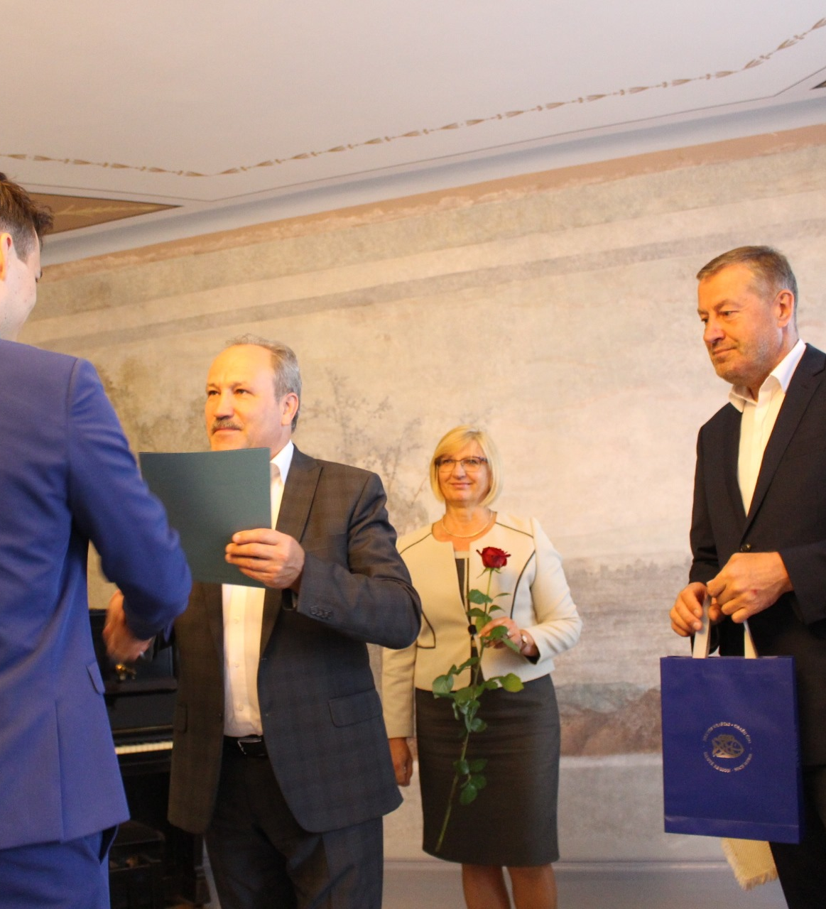
MERO PADĖKOS
Meras pareiškė 165 padėkas piliečiams, garsinusiems Šilutės kraštą kultūros, meno, sporto ir kita visuomenine veikla.

Slide 20
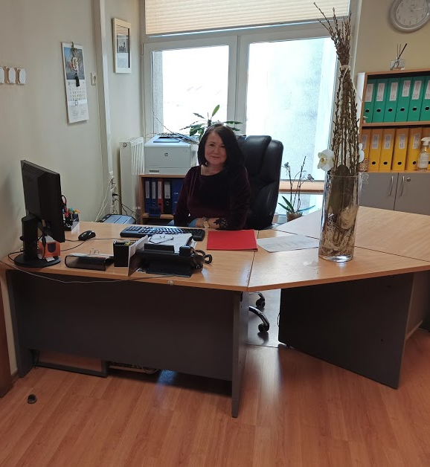
MERO INSTITUCIJOS INTERESANTŲ PRIĖMIMAS
Savivaldybės meras ir mero pavaduotojas per 2020 m. priėmė 140 interesantų.
Pagrindinės keliamos problemos:
Socialinio būsto suteikimas.
Kelio dangų priežiūra, remontas.
Melioracijos tinklų remonto klausimai.
Buitinių atliekų išvežimo klausimai.
Su Covid-19 susiję klausimai.

Slide 21

MERO FONDO LĖŠŲ PANAUDOJIMAS
Per 2020 m. mero institucijos reprezentacinėms lėšoms buvo panaudota 13 127 Eur. Iš jų:
Oficialių renginių išlaidos: 3 635 Eur.
Reprezentacinės prekių išlaidos: 5 007 Eur.
Posėdžių organizavimo išlaidos: 1 255 Eur.
Dalyvavimas visuomeniniuose renginiuose: 3 230 Eur.

Slide 22
MERO IR TARYBOS NARIŲ ATSTOVAVIMAS
Klaipėdos Regiono plėtros taryba
Meras Vytautas Laurinaitis
Tarybos narė Daiva Žebelienė
Lietuvos savivaldybių asociacijos valdyba
Meras Vytautas Laurinaitis
LSA Švietimo ir kultūros komitetas
Meras Vytautas Laurinaitis - pirmininkas
Lietuvos švietimo taryba
Meras Vytautas Laurinaitis
Asociacija „Klaipėdos regionas“
Meras Vytautas Laurinaitis
LSA narių atstovų suvažiavimas
Meras Vytautas Laurinaitis
Tarybos narė Sandra Tamašauskienė
Tarybos narys Steponas Kazlauskas
LŠT darbo grupė dėl švietimo darbuotojų darbo apmokėjimo reglamentavimo
Meras Vytautas Laurinaitis

Slide 23
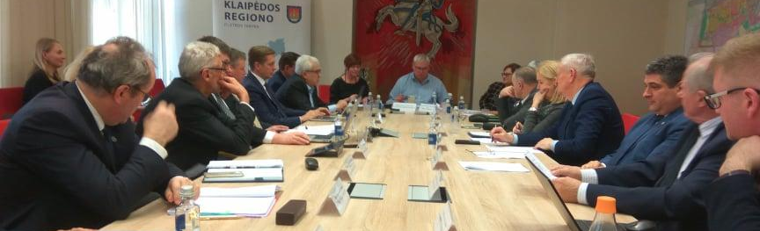
KLAIPĖDOS REGIONO PLĖTROS TARYBA
2020 metais įvyko 17 Klaipėdos regiono plėtros tarybos nuotolinių posėdžių ir 21 posėdis rašytinės procedūros tvarka.
Iš viso priimtas 61 Klaipėdos regionui svarbus sprendimas:
Dėl priemonės „Mokyklų tinklo efektyvumo didinimas“ lėšų planavimo.
Dėl priemonės „Vietinių kelių vystymas“ Klaipėdos regiono projektų sąrašo pakeitimo.
Dėl AB „Energijos skirstymo operatorius“ bendradarbiavimo su savivalda.
Dėl Klaipėdos regiono specializacijos proceso pristatymo.

Slide 24
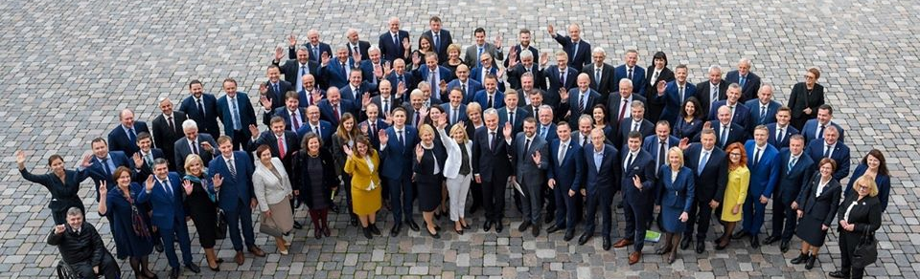
LIETUVOS SAVIVALDYBIŲ ASOCIACIJA
2020 metais vyko 1 LSA suvažiavimas, 1 LSA tarybos posėdis, 8 LSA valdybos posėdžiai, 7 LSA valdybos nuotoliniai pasitarimai.
Posėdžių metu buvo svarstomi šie klausimai:
  Dėl ribojamo asmenų judėjimo tarp savivaldybių.
  Dėl pasirengimo vakcinacijai nuo COVID-19.

Slide 25
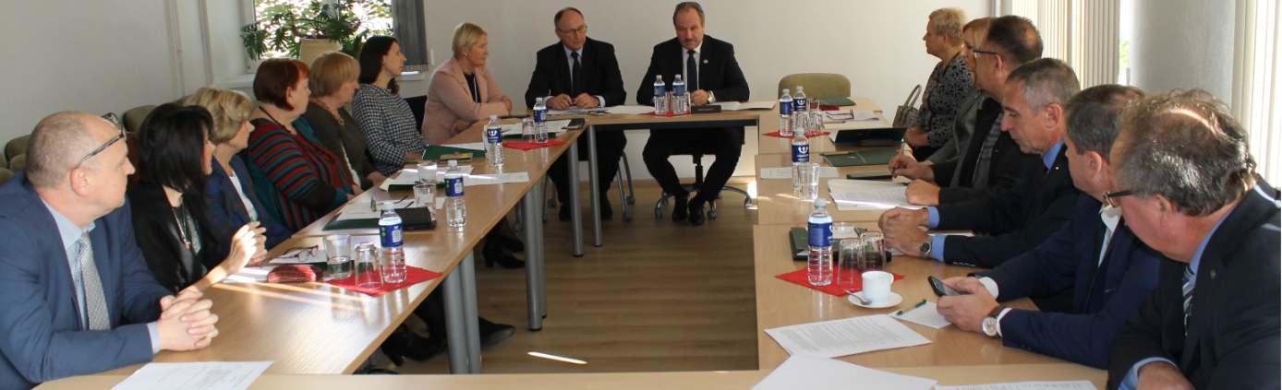
LSA ŠVIETIMO IR KULTŪROS KOMITETAS
Komitete aptarti aktualiausi savivaldai šios srities klausimai:
Dėl moksleivių nuotolinio mokymo.
Dėl moksleivių aprūpinimo kompiuterine technika.
Dėl mokyklų tinklo pertvarkos projekto.

Slide 26

ASOCIACIJA „KLAIPĖDOS REGIONAS“
Per 2020 metus:
Paruošta ir pristatyta Klaipėdos regiono specializacija.
Užmegzti kontaktai ir pradėta partnerystė su Europos bioekonomikos konsorciumu, Lietuvos biotechnologų asociacija.
Pradėtas įgyvendinti Latvijos-Lietuvos bendradarbiavimo per sieną programos projektas „Regioninis bendradarbiavimas darniam, integruotam ir sumaniam planavimui“.

Slide 27
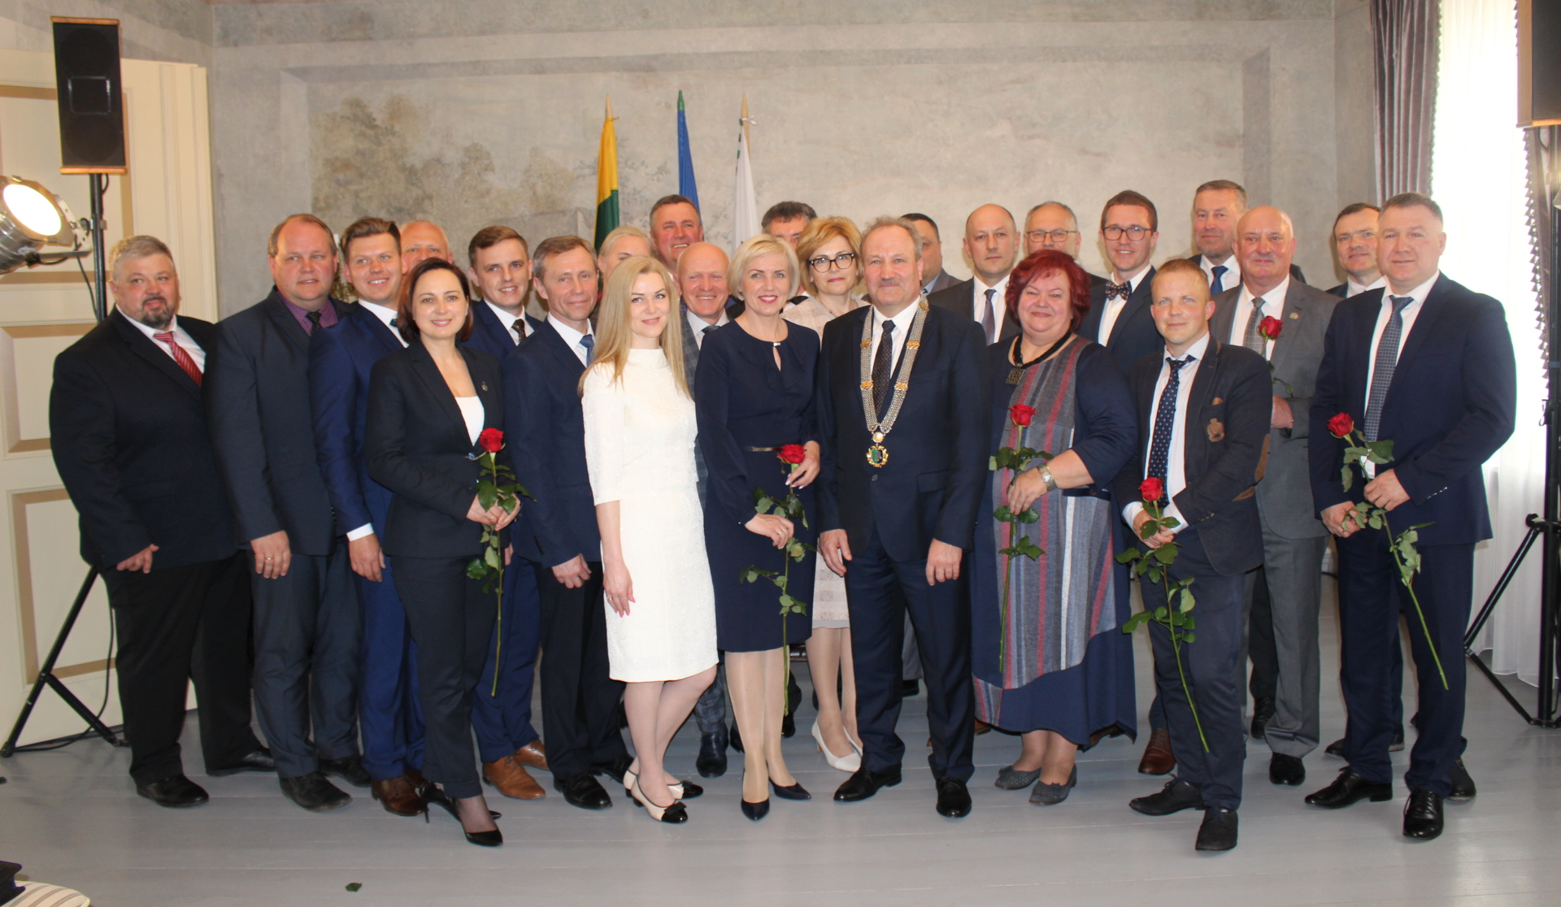
IX ŠAUKIMO TARYBA
Taryboje yra 25 Tarybos nariai.
2020 m. Taryba posėdžiavo 12 kartų.
Svarstė 337 sprendimus.
Priėmė 334 sprendimus.

Slide 28
TARYBOS NARIŲ POSĖDŽIŲ LANKOMUMAS

Slide 29
KOMITETAI IR KOMISIJOS
Taryboje patvirtinti 4 komitetai:
Ekonomikos ir finansų komitetas - 9 nariai.
Teritorijų ir kaimo reikalų komitetas - 6 nariai.
Socialinių reikalų komitetas - 9 nariai.
Kontrolės komitetas - 5 nariai.
Patvirtintos 2 komisijos:
Antikorupcijos komisija - 5 nariai.
Etikos komisija - 5 nariai.

Slide 30
EKONOMIKOS IR FINASŲ KOMITETAS
Vygantas Kamarauskas – pirmininkas
Steponas Kazlauskas
Sigitas Majus
Antanas Martinkus
Edvardas Jurjonas
Zigmantas Jaunius
Zigmantas Merliūnas
Daiva Plikšnienė
Arūnas Pupšys

Slide 31
EKONOMIKOS KOMITETO VEIKLA
Per 2020 m. įvyko 11 komiteto posėdžių.
Apsvarstyti 265 sprendimo projektai, išklausytos 4 informacijos.

Slide 32
SOCIALINIŲ REIKALŲ KOMITETAS
Daiva Žebelienė – pirmininkė
Alina Urbonienė
Algirdas Gečas
Edgaras Padimanskas
Sandra Tamašauskienė
Žygimantas Kurlianskas
Sigitas Šeputis
Ričardas Stonkus
Vygantas Stoškus

Slide 33
SOCIALINIŲ REIKALŲ KOMITETO VEIKLA
Per 2020 m. įvyko 12 komiteto posėdžių.
Apsvarstyti 235 sprendimo projektai, išklausytos 4 informacijos.
Įvyko 1 išvažiuojamasis posėdis į Šilutės Visuomenės sveikatos biurą.

Slide 34
TERITORIJŲ IR KAIMO REIKALŲ KOMITETAS
Tomas Budrikis – pirmininkas
Laimutė Uselienė
Genovaitė Kimbrienė
Lijana Jagintavičienė
Arūnas Kurlianskas
Audrius Endzinas

Slide 35
TERITORIJŲ IR KAIMO REIKALŲ KOMITETO VEIKLA
Per 2020 metus įvyko 10 komiteto posėdžių.
Apsvarstyti 199 sprendimo projektai, išklausytos 4 informacijos.

Slide 36
KONTROLĖS KOMITETAS
Zigmantas Merliūnas – pirmininkas
Algirdas Gečas
Edgaras Padimanskas
Steponas Kazlauskas
Sigitas Šeputis

Slide 37
KONTROLĖS KOMITETO VEIKLA
Per 2020 metus įvyko 8 komiteto posėdžiai, iš jų 1 išvažiuojamasis į Šilutės uostą.
Posėdžiuose buvo svarstyti šie klausimai:
Savivaldybės kontrolės ir audito tarnybos veiklos kontrolė ir audito rezultatų vertinimas.
Savivaldybės administracijos vidaus audito tarnybos patikrinimų analizė.
Savivaldybės turto ir lėšų naudojimo analizė.
Savivaldybės tarybos priimtų sprendimų ir Savivaldybės vardu priimtų įsipareigojimų vykdymo analizė.

Slide 38
ANTIKORUPCIJOS KOMISIJA
Žygimantas Kurlianskas – pirmininkas
Edvardas Jurjonas
Sigitas Majus
Gintarė Zdanevičienė
Juozas Sauspreškis

Slide 39
ANTIKORUPCIJOS KOMISIJOS VEIKLA
Per 2019 m. įvyko 4 komisijos posėdžiai, gauti 3 skundai.
Posėdžių metu buvo svarstyti klausimai, susiję su Korupcijos prevencijos priemonių planu ir jo įgyvendinamumu, buvo patvirtintas 2020 m. priemonių planas.
Apstvarstytas Šilutės rajono savivaldybės viešojo pirkimas ,,Centrinė gatvių apšvietimo valdymo sistema, LED šviestuvai ir jų instaliavimas pagal poreikį“.
Dalyvauta nuotoliniuose mokymuose Korupcijos prevencijos klausimais.

Slide 40
ETIKOS KOMISIJA
Algirdas Gečas - pirmininkas
Vygantas Kamarauskas
Edgaras Padimanskas
Gintaras Šarka
Regimantas Grigalis

Slide 41
ETIKOS KOMISIJOS VEIKLA
Per 2020 m. įvyko 4 komisijos posėdžiai.
Posėdžių metu buvo svarstyti klausimai, susiję su Etikos komisijos veiklos nuostatų pakeitimais, komisijos narių pareigų pasiskirstymu.
Per metus atlikti 2 tyrimai dėl tarybos narių Tomo Budrikio ir Edgaro Padimansko elgesio.
Komisijos priimti sprendimai: apsiriboti svarstymu komisijoje.

Slide 42
NARKOTIKŲ KONTROLĖS KOMISIJA
Inesa Murauskienė, Savivaldybės mero patarėja (komisijos pirmininkė);
Gintarė Tamašauskienė, Savivaldybės administracijos Viešųjų paslaugų skyriaus vyriausioji specialistė - Savivaldybės gydytoja (komisijos pirmininkės pavaduotoja);
Vaiva Pranauskienė, Savivaldybės administracijos tarpinstitucinio bendradarbiavimo koordinatorė (komisijos sekretorė);
Loreta Irena Baguckienė, Klaipėdos apygardos prokuratūros Tauragės apylinkės prokuratūros prokurorė;
Audronė Barauskienė, Savivaldybės administracijos Socialinės paramos skyriaus vedėjo pavaduotoja;
Vida Kubaitienė, Savivaldybės administracijos Švietimo ir kultūros skyriaus vyriausioji specialistė;
Jurgita Kaktienė, Tauragės apskrities vyriausiojo policijos komisariato Šilutės rajono policijos komisariato Veiklos skyriaus vyriausioji tyrėja – bendruomenės pareigūnė;
Kristina Surplė, Šilutės rajono savivaldybės Visuomenės sveikatos biuro direktorė;
Rimantė Čiutienė, Savivaldybės administracijos vyriausioji specialistė - jaunimo reikalų koordinatorė;
Rimvydas Petrauskis, Šilutės kultūros ir pramogų centro Atviros jaunimo erdvės jaunimo darbuotojas;
Dalia Šiaudvytienė, Šilutės Martyno Jankaus pagrindinės mokyklos direktoriaus pavaduotoja.

Slide 43
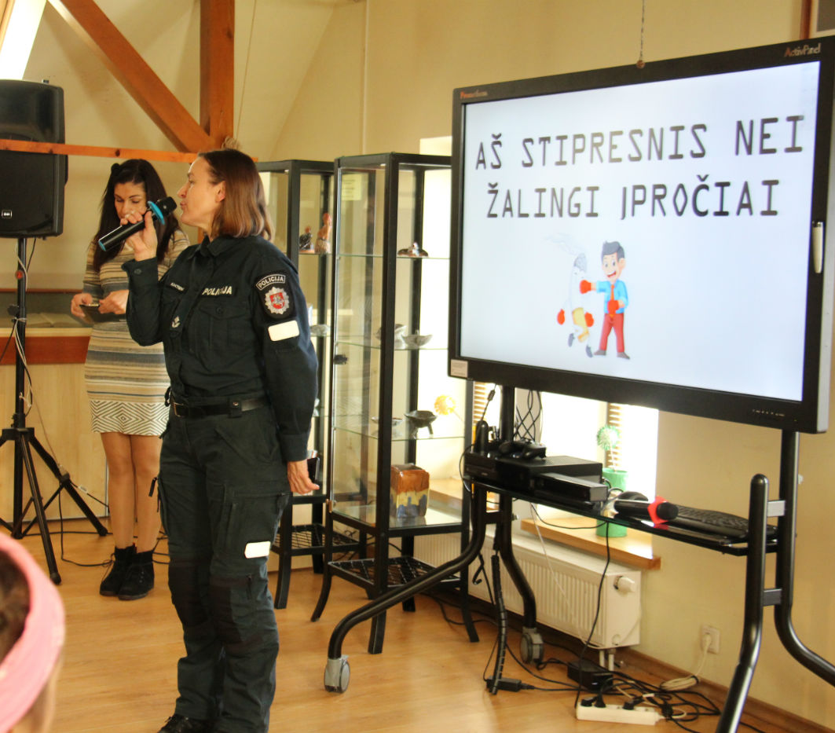
NARKOTIKŲ KONTROLĖS KOMISIJOS VEIKLA
Per 2020 metus:
Įgyvendinta programa „Aš stipresnis nei žalingi įpročiai“ – jaunuoliai supažindinti su galimomis žalingų įpročių grėsmėmis ir pasekmėmis.
Šilutės VPK pradėjo 14 ikiteisminių tyrimų dėl neteisėto disponavimo narkotinėmis ar psichotropinėmis medžiagomis.
Vyko nuolatinis bendradarbiavimas su Šilutėje veikiančiomis nevyriausybinėmis organizacijomis.

Slide 44
AČIŪ UŽ DĖMESĮ

